Slide 1

Teams Admin Rollen und das Teams Admin Center
Thomas Stensitzki MVP | MCT | Autor

Slide 2



Thomas Stensitzki
Enterprise Consultant Granikos GmbH & Co. KG MVP | MCSM | MCT Regional Lead @stensitzki thomas.stensitzki@granikos.eu
https://www.linkedin.com/in/thomasstensitzki

Slide 3
Titel/Überschrift/Headline
Untertitel/Subheadline
Inhalt
Erstes Kapitel Überschrift
Zweites Kapitel Überschrift/Headline
Drittes Kapitel Überschrift/Headline
Viertes Kapitel Überschrift/Headline
Usw.

Slide 4
Teams Admin Rollen und das Teams Admin Center

Slide 5
Rollenbasierte Zugriffssteuerung
Zugriff auf das Teams Admin Center (TAC) wird über Azure AD Rollen gesteuert
Role Based Access Control (RBAC)
RBAC findet seit mehr als zehn Jahren Anwendung in lokalen Server-Produkten
Mehr als 70 Rollen in Azure AD zuweisbar
Verwaltung der Rollen erfolgt über
Azure AD Admin Center
PowerShell
Azure AD und Microsoft Online Modul erforderlich
MS Graph

Slide 6
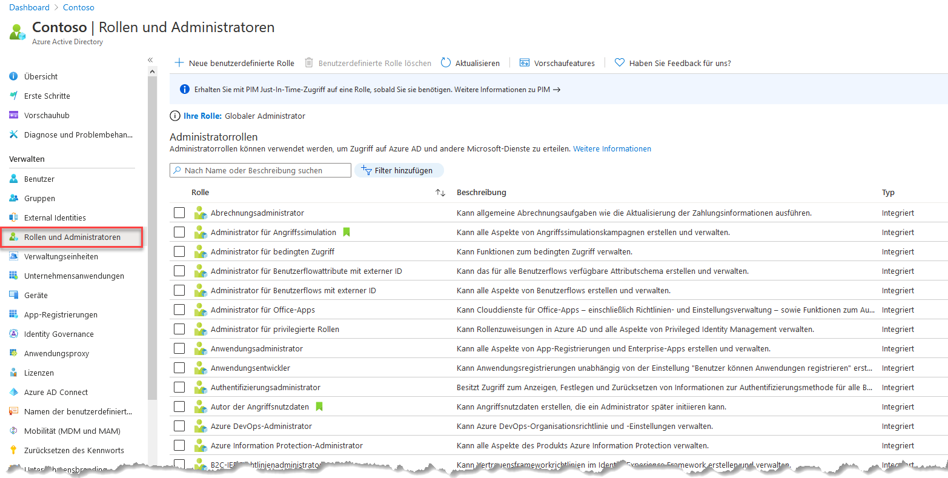
Rollenbasierte Zugriffssteuerung

Slide 7
Teams Administration & RBAC
Administrative Rollen für Microsoft Teams
Teams-Dienstadministrator (Teams Administrator)
Teams-Kommunikationsadministrator (Teams Communications Administrator)
Teams-Geräteadministrator (Teams Devices Administrator)
Supporttechniker für Teams-Kommunikation (Teams Communications Support Engineer)
Supportfachmann für Teams-Kommunikation (Teams Communications Support Specialist)

Slide 8
Teams Administration & RBAC
Teams-Dienstadministrator
Vollständige Verwaltung von Microsoft Teams und Microsoft 365 Gruppen
Teams-Kommunikationsadministrator
Verwaltung von VoIP- und Besprechungsrichtlinien, Rufnummern, Vollzugriff auf Anrufanalyse-Toolset
Teams-Geräteadministrator
Verwaltung von zertifizierten Teams-Geräten, Anpassung von Geräteeinstellungen, Software-Aktualisierungen und Remoteneustart

Slide 9
Teams Administration & RBAC
Supporttechniker für Teams-Kommunikation
Zugriff auf die erweiterten Werkzeuge zur Behandlung von Kommunikationsproblemen von Teams und Skype for Business, Zugriff auf die vollständigen Anrufinformationen
Supportfachmann für Teams-Kommunikation
Zugriff auf die einfachen Werkzeuge zur Behandlung von Kommunikationsproblemen von Teams und Skype for Business, Zugriff auf die vollständigen Anrufinformationen
→ Sinnvolle Nutzung der Supportrollen erfordert die Einrichtung und Konfiguration des Call Quality Dashboard (CQD)
→ Netzwerk-Topologie, Active Directory Sites, Gebäude, u.a.

Slide 10
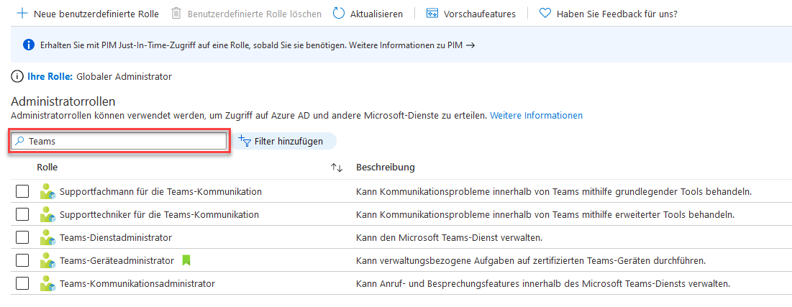
Rollenbasierte Zugriffssteuerung

Slide 11
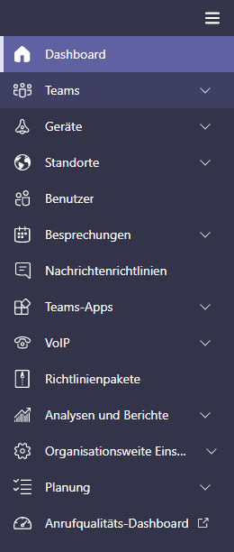
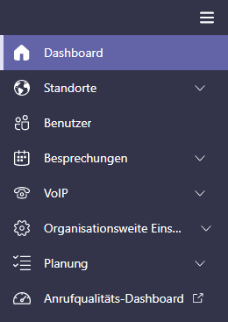
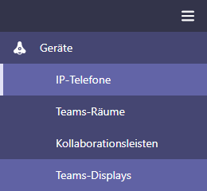
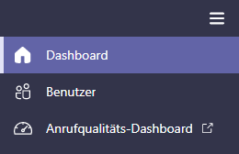
Teams Admin Rollen im Teams Admin Center
Teams-Dienstadministrator | Teams-Kommunikations-administrator | Teams-Geräteadministrator | Supporttechniker für Teams-Kommunikation | Supportfachmann für Teams-Kommunikation

Slide 12
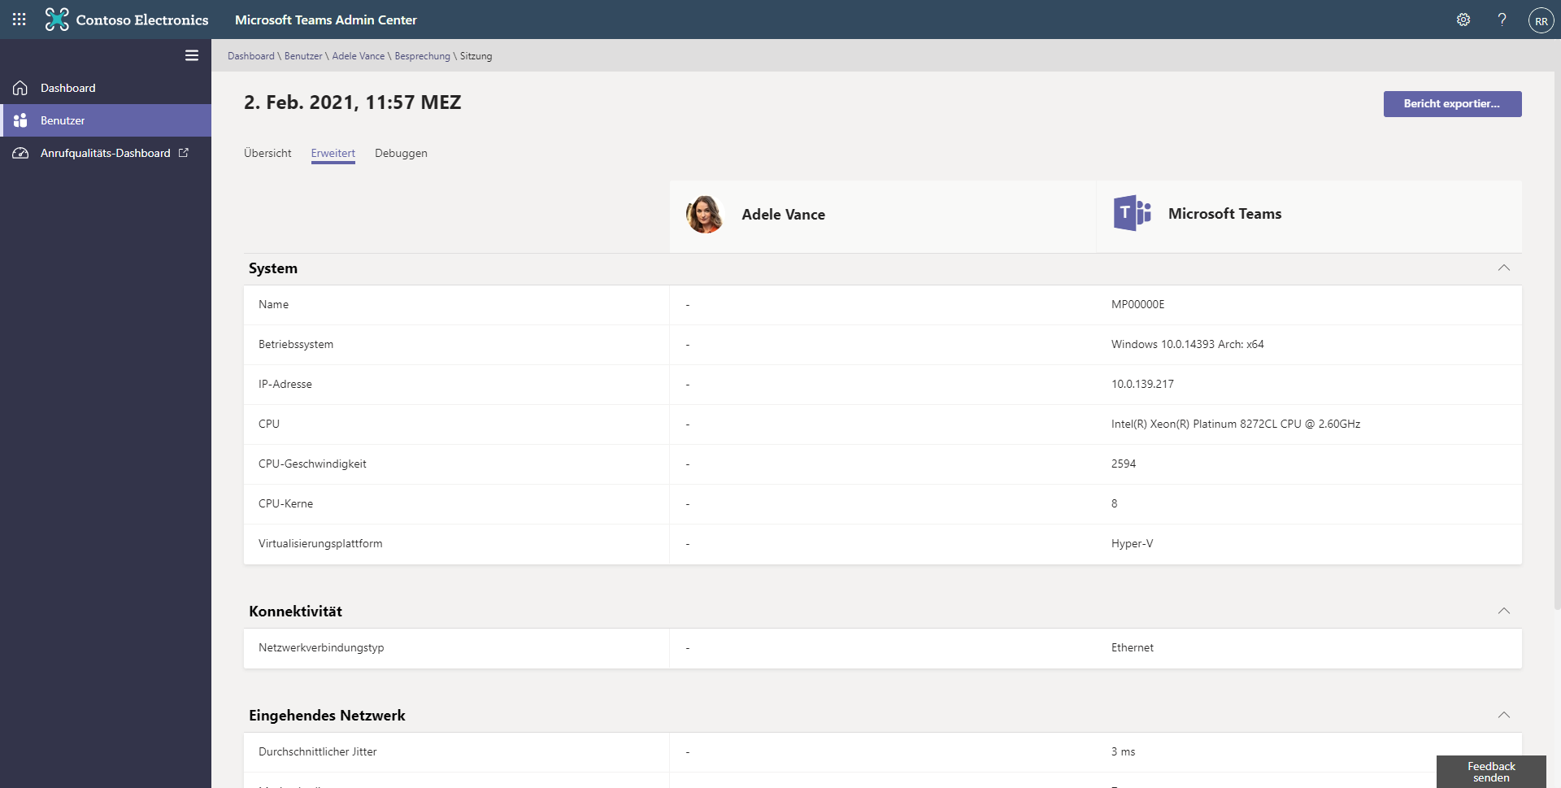
Supporttechniker für Teams-Kommunikation
Notes:
Anrufinformationen erscheinen ca. 10 Minuten nach Abschluss des Anrufes

Slide 13
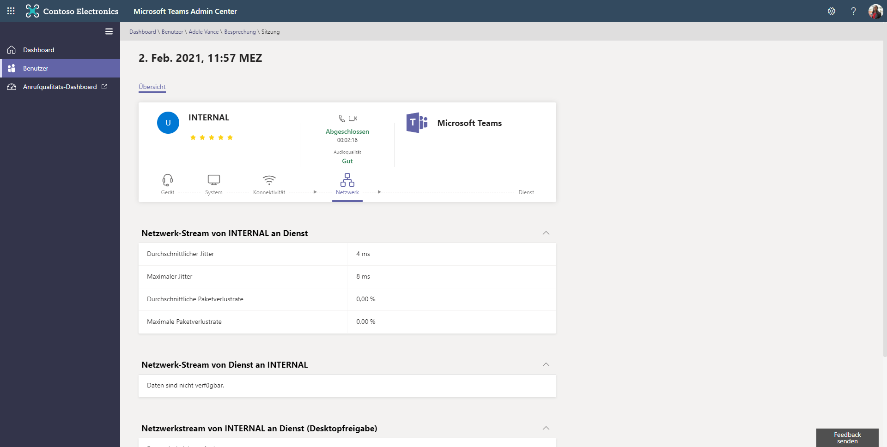
Supportfachmann für Teams-Kommunikation

Slide 14
Demo

Slide 15
Microsoft Teams PowerShell
Installation des PowerShell Modules direkt aus der PowerShell-Gallery
Administrative PowerShell-Session
Install-Module -Name MicrosoftTeams
Update-Module -Name MicrosoftTeams –Force
NuGet-Installationsfehler bei Windows Server 2016 und älter
.NET Framework ist nicht für TLS 1.2 konfiguriert
→ http://go.granikos.eu/NuGetError

Slide 16
PowerShell Module für Microsoft 365
Weitere PowerShell-Module für die Verwaltung von Microsoft 365 Workloads
Install-Module MSOnline
Install-Module AzureADPreview
Install-Module Microsoft.Online.SharePoint.PowerShell
Install-Module ExchangeOnlineManagement

Slide 17
Fragen?

Slide 18

Thomas Stensitzki
Enterprise Consultant Granikos GmbH & Co. KG MVP | MCSM | MCT Regional Lead @stensitzki thomas.stensitzki@granikos.eu http://blog.stensitzki.de (EN) http://blog.Granikos.eu (DE)
https://www.linkedin.com/in/thomasstensitzki

Slide 19
Vielen Dank!

Slide 20
Titel/Überschrift/Headline
Bullet/Dummy text: Donec quam felis, ultricies nec, pellentesque eu, pretium quis, sem. Nulla consequat massa quis enim.
Bullet/Dummy text: Donec quam felis, ultricies nec, pellentesque eu, pretium quis, sem. Nulla consequat massa quis enim.
Bullet/Dummy text: Cras dapibus. Vivamus elementum semper nisi. Aenean vulputate eleifend tellus.
Bullet/Dummy text: Donec quam felis, ultricies nec, pellentesque eu, pretium quis, sem. Nulla consequat massa quis enim.

Slide 21

Titel/Überschrift/Headline
Hier kann die Textbeschreibung zu Bild, Grafik oder Diagramm erscheinen.
Hier kann man eine Grafik einfügen (siehe Musterbild).

